Slide 1
人教版高中物理必修2 第六章 圆周运动
圆周运动
主讲人：刘亦工
学 校：北京市第八十中学

Slide 2
高中物理
学习目标及任务
通过生活现象认识圆周运动；
理解并掌握线速度、角速度、周期和转速的概念，会用公式 进行简单的分析与计算；
认识匀速圆周运动，知道匀速圆周运动是变速运动；
理解并掌握各物理量之间的相互关系，并可以熟练运用这些 关系解决匀速圆周运动的具体问题。

Slide 3
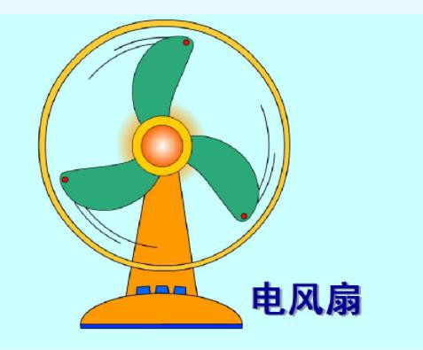

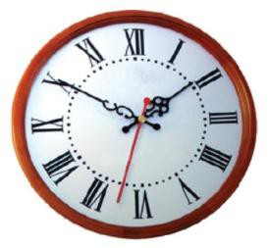
高中物理
圆周运动
圆周运动特点：
轨迹为圆周或一段圆弧
周期性
日 常 生 活 中 的 圆 周 运 动

Slide 4


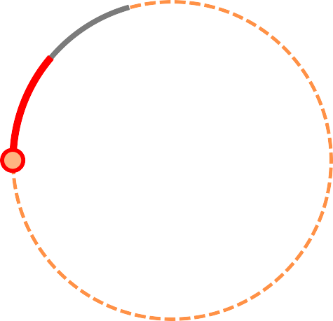
高中物理
圆周运动
空间
轨道半径
运动快慢
怎样描述圆周运动？
时间

Slide 5
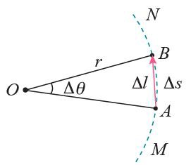

高中物理
描述圆周运动快慢的物理量
1 线速度
弧长与所用时间之比
Δs
v = _{Δt}
Δt → 0 Δs ≈ Δl
方向：沿切线方向
线速度就是瞬时速度
线速度是描述物体沿圆周运动的快慢

Slide 6





高中物理
描述圆周运动快慢的物理量
两皮带轮边缘上的A、B
两点，谁运动得更快？
A
B

Slide 7
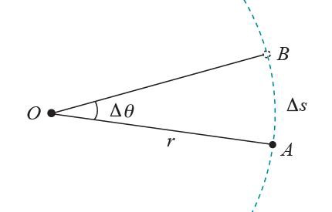


高中物理
描述圆周运动快慢的物理量
2 角速度
半径OA 转过的角Δθ 与所用时间之比
_{w =} Δ0
Δt
Ω ω
弧度制
用弧长与半径之 比度量对应圆心 角的大小。
单位：弧度每秒（rad/s）
角速度是描述物体绕圆心转动的快慢

Slide 8
高中物理
线速度与角速度的关系
_{由： v =} Δs
_{w =} Δ0
Δt
Δt
又：
Δ0 = ^{Δs}
r
故： v = ωr
在圆周运动中，线速度的大小等于角速度的大小与半径的乘积。

Slide 9

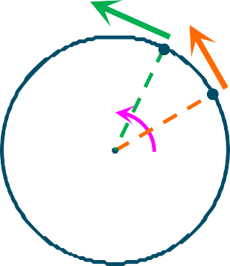
高中物理
匀速圆周运动
匀速圆周运动
率
是匀速运动吗？
匀速圆周运动：物体沿着圆周运动，并且线速度的大小处处相等的运动。
匀速圆周运动的线速度的大小不变，方向时刻改变。
v
v
匀速圆周运动的角速度不变。
ω
O

Slide 10
高中物理
描述圆周运动快慢的物理量
3 周期、频率、转速
周期（T）：做匀速圆周运动的物体，运动一周所用的时间。 单位：秒（s）
频率（f）：做匀速圆周运动的物体，单位时间完成周期性运动的次数。 单位：赫兹（Hz）
1 Hz = 1 s⁻¹
1
周期与频率的关系：
T = _{f}

Slide 11


高中物理
描述圆周运动快慢的物理量
转速（n）： 做匀速圆周运动的物体，转过的圈数与所用时间之比。
单位：转每秒（r / s）、转每分（r / min）
技术中常用
1
r：revolutions
周期、频率与转速的关系：
T = _{n}
f = n
周期越小，物体的角速度越大
频率、转速越大，物体角速度越大
匀速圆周运动的周期、频率、转速保持不变

Slide 12
高中物理
线速度、角速度与周期的关系
匀速圆周运动：
Δs 2nr
v = _{Δt} =
T
_{w =} Δ0 ₌ 2n
Δt T
（角速度与周期成反比）

Slide 13
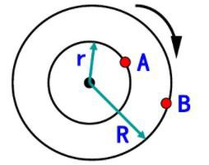

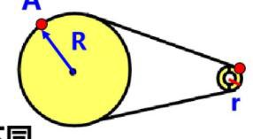
高中物理
常见的传动装置
同轴传动
皮带传动
轮边缘处的点：
线速度大小相等
角速度不同（跟半径成反比）
角速度相同
线速度不同（跟半径成正比）

Slide 14




高中物理
例题 1
如图为皮带传动装置，两轮半径分别为R和r，且R∶r = 3∶2，A、B分别 为两轮边缘上的点。若在运行中皮带不打滑，则A、B两点：
（1）线速度的大小之比为 v_{A}∶v_{B} = _1_∶1
角速度的大小之比为 ω_{A}∶ω_{B} = 2_∶3 ^{A}
转动周期之比为 T_{A}∶T_{B} = 3_^{v}∶_⁼_2_^{ω}_^{r}
O
_{O}ʹ
r
R
B
（4）转速之比为 n_{A}∶n_{B}
2_∶3 _{w =} ^{2n}
T

Slide 15

高中物理
例题 2
如图，钟表表盘上通常有时针、分针和秒针。
（1）时针、分针、秒针的角速度之比为
1∶12 ∶720
_
π
（2）若秒针长为 0.2 m，则它针尖的线速度大小为 150 m/s

Slide 16

The end.谢谢
北京市第80中学

Slide 17
物体经过A 点附近时运动的快慢，可以取一 段很短的时间Δt，物体在这段时间内由A 运动到B， 通过的弧长为Δs。
弧长Δs 与时间Δt 之比反映了物体在A 点附近
运动的快慢。
Δs
如果Δt →0，_{Δt} 值就可以表示物体在A 点时运 动的快慢。

